Slide 1
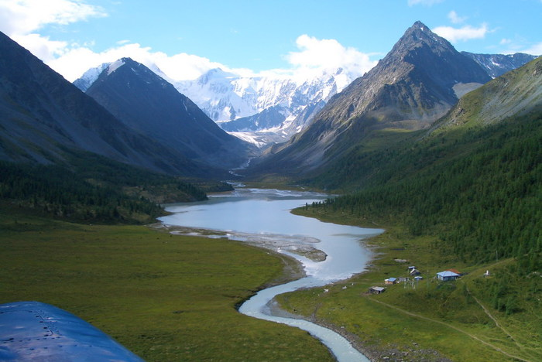
Высотная поясность гор ЮЖНОЙ СИБИРИ
«Природа для нас кладовая солнца с Великими сокровищами жизни. Мало того, чтобы сокровища эти сохранять – их надо открывать и изучать»
Выполнила учитель
географии МБОУ «Староюлдашевская ООШ»
Темирова Р.Ю.

Slide 2
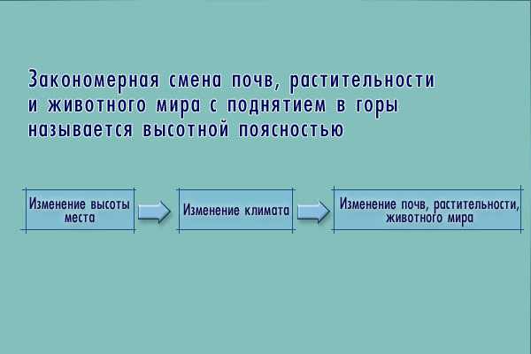

Slide 3
Высотная поясность Алтая
1. Что такое высотная поясность?
2. Анализ рисунка учебника стр 296
А) На каких склонах Алтая и Саян наблюдается наибольшее количество поясов высотной поясности и почему?
Б)Перечислите пояса высотной поясности от подошвы к вершине
3. Используя материал учебника дайте характеристику поясов высотной поясности устно в виде небольшого сообщения

Slide 4
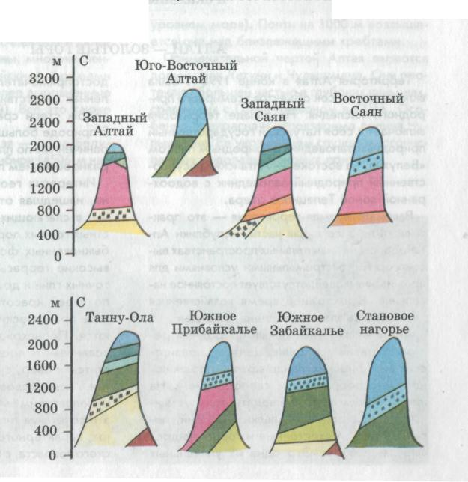
Высотная поясность Алтая

Slide 5
Проверь себя
1. Высотная поясность это смена природных зон в горах, в зависимости от высоты.
2. а) на западных склонах Алтая и Саян наблюдается наибольшее количество поясов высотной поясности т.к. здесь выпадает больше осадков и климат более мягкий б) Зап. Алтай: луговые злаковые разнотравные степи, мелколиственные леса, темнохвойная горная тайга, горное лесостепье, альпийские и субальпийские луга и горные тундры. Зап. Саяны еще добавляется пояс сосново-лиственничных лесов.

Slide 6
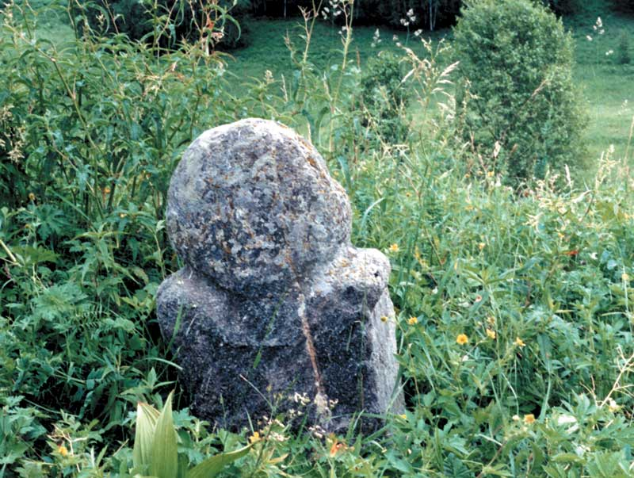
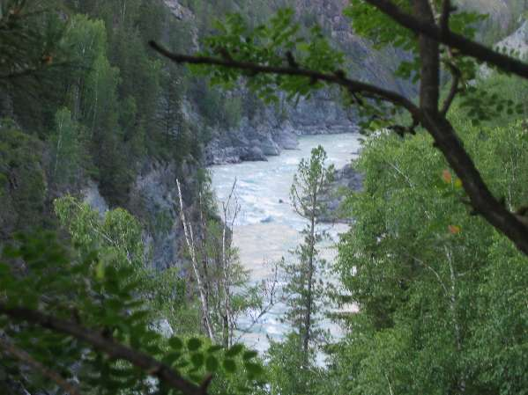
Пояс черневой тайги

Slide 7
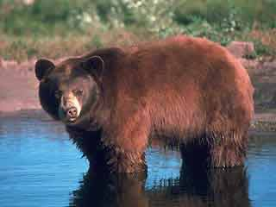
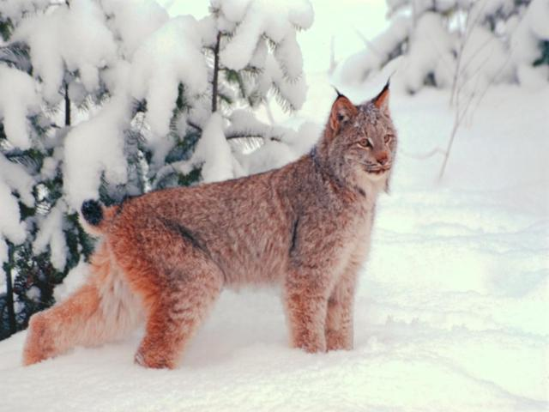
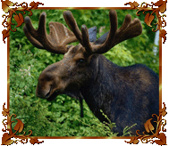
Таежные жители

Slide 8
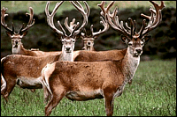
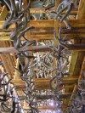
Маралы занесены в красную книгу
Заготовка пантов
Маралы

Slide 9
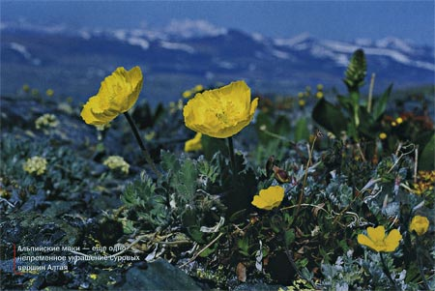
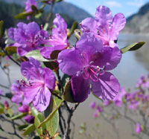
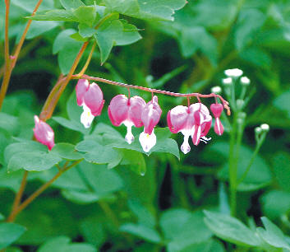
Пояс субальпийских лугов

Slide 10
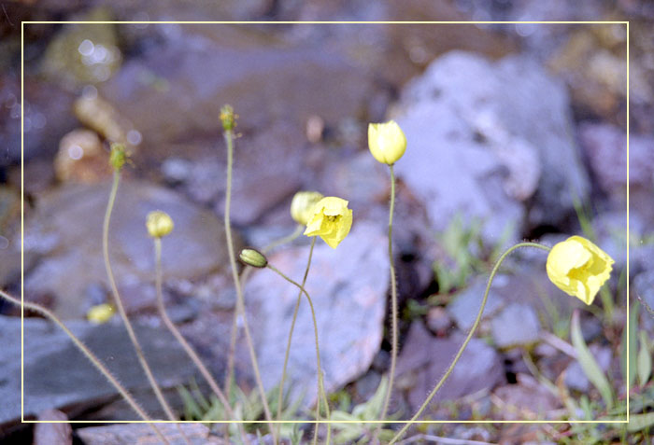
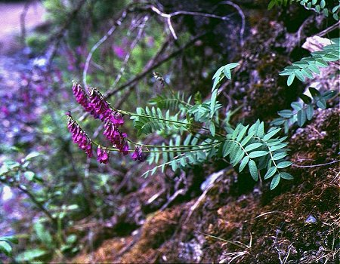
Цветы Алтая

Slide 11
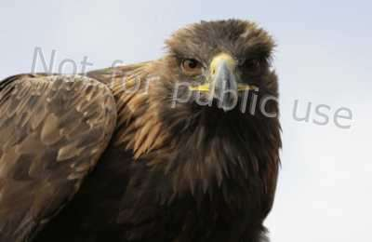
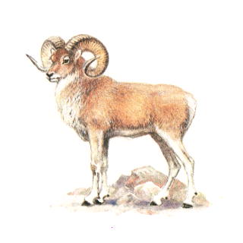
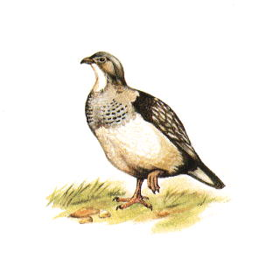
Животные высокогорья
Орел
Горный козел
Улар

Slide 12
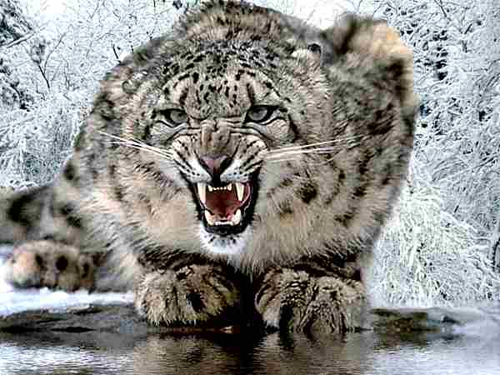
Снежный барс-редкое животное занесенное в Красную книгу

Slide 13
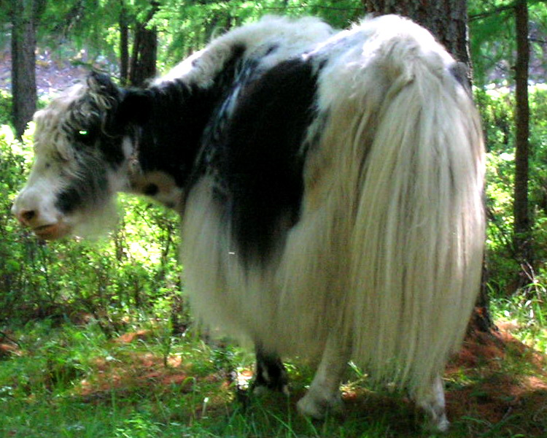
Незаменимый житель высокогорья
Як

Slide 14
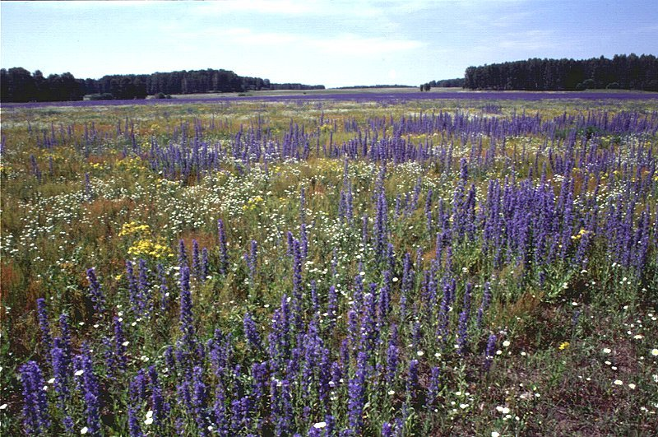
Алтайские степи

Slide 15
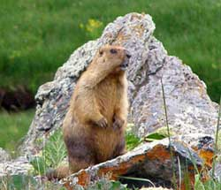
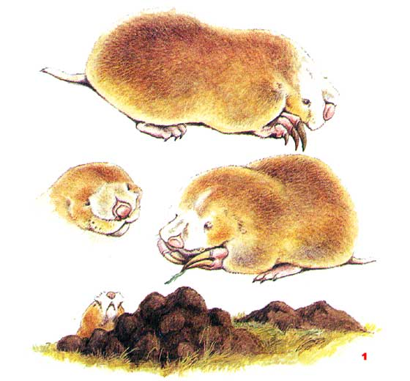
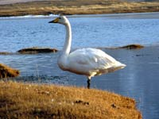
Обитатели степей

